Slide 1
Calcul mental

Slide 2
Calcule 23+19
Diapositive n°1

Slide 3
Diapositive n°2
Ajouter tous ces nombres
10
15
35
30

Slide 4
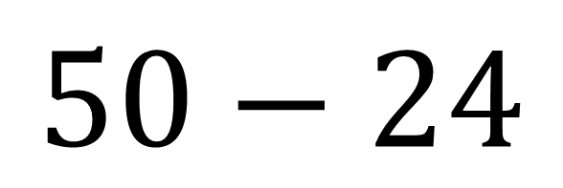
Diapositive n°3
Calcule
$$50−24$$

Slide 5
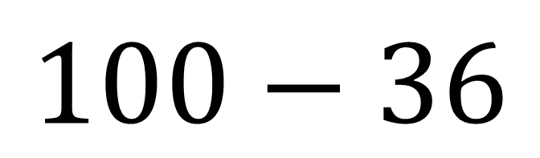
Diapositive n°4
Calcule
$$100−36$$

Slide 6
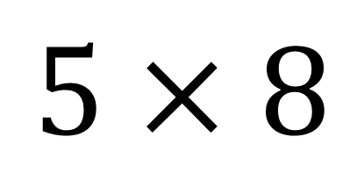
Diapositive n°5
Calcule
$$5×8$$

Slide 7
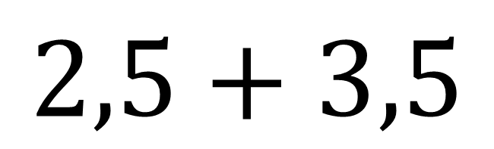
Diapositive n°6
Calcule
$$2,5+3,5$$

Slide 8
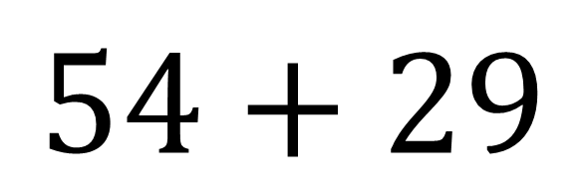
Diapositive n°7
Calcule
$$54+29$$

Slide 9
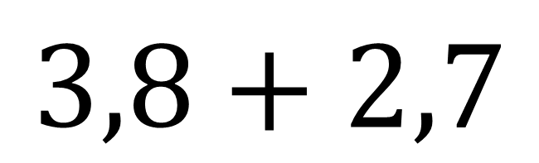
Diapositive n°8
Calcule
$$3,8+2,7$$

Slide 10
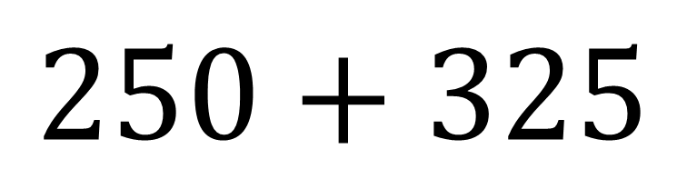
Diapositive n°9
Calcule
$$250+325$$

Slide 11
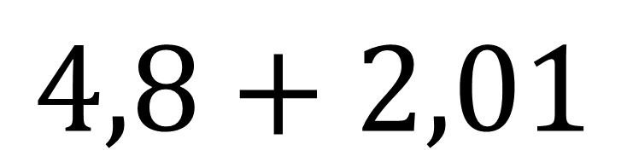
Diapositive n°9
Calcule
$$4,8+2,01$$

Slide 12
FIN
Posez les stylos

